Slide 1
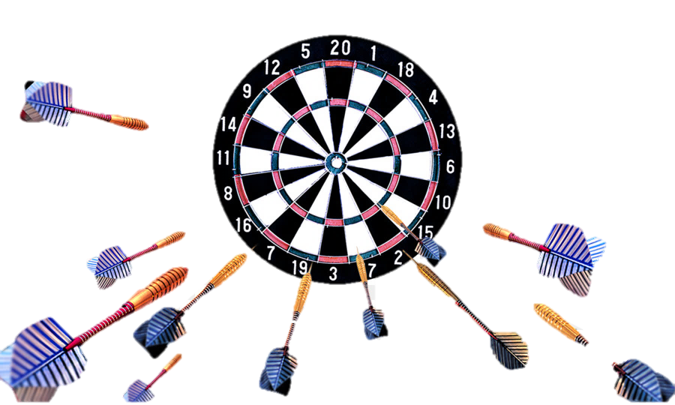
ciclo•fasi•momenti

Slide 2
FASI dell’Apprendimento
Percepire
Confrontare
Memorizzare
Esprimere
Copia sicurezza

Slide 3
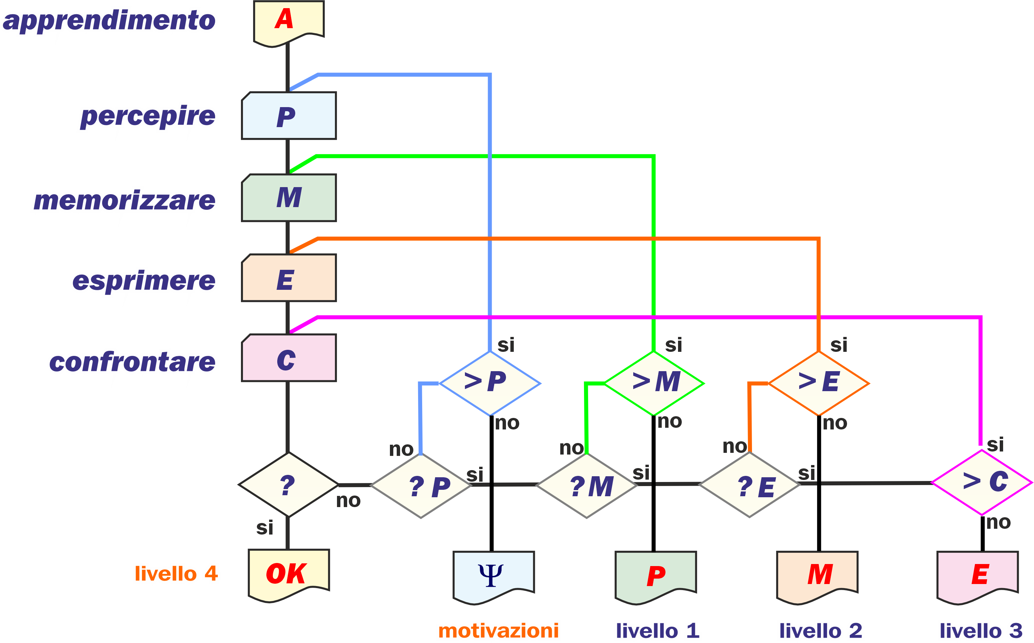
apprendimento
4 Livello
SI
A
M
P
M
E
C
?C
SI
OK
NO
NO
?P
NO
?P
M
SI
SI
NO
?M
NO
?M
1Livello
SI
SI
NO
?E
NO
?E
2Livello
SI
SI
?C
NO
3Livello
SI

Slide 4
QUALITÀ
(Ri)Scrivere
Fare
Motivazioni
Scegliere
Valutare
Confrontare

Slide 5
QUALITÀ
* Motivazione *
• Ciò che vuoi fare scrivilo ÷ (ri) scrivilo
• Ciò che hai scritto fallo
• Ciò che hai fatto valutalo
• Ciò che hai valutato confrontalo
• Di ciò che hai valutato/confrontato cosa scegli di far tuo

Slide 6
SPORT
Perfezionamento
Perfezionamento
Perfezionamento
Velocizzazione
Perfezionamento
Velocizzazione
Mantenimento
Mantenimento
Mantenimento
Apprendimento
Mantenimento
Apprendimento
Conoscenza
Conoscenza
Valutazione
Valutazione
Valutazione
Valutazione

Slide 7
SPORT
Perfezionamento
Velocizzazione
Mantenimento
Apprendimento
Valutazione
Conoscenza
Riscaldamento
Defaticamento

Slide 8
SPORT

Slide 9
SPORT
solidità
Con palla
(R.) tifosi
Senza palla
Varietà/novità
(R.) città
TECNICA
SOCIETÀ
Alimentaz.
attacco
sonno
SALUTE
difesa
TATTICA
bioritmo
Rimesse & ***
FISICA
GRUPPO
Tra atleti
elasticità
Atleti e staff
Forza
Serenità Familiare
resistenza

Slide 10
SPORT
Stampa
TV
solidità
Con palla
(R.) tifosi
Senza palla
Varietà/novità
(R.) città
MCS
SOCIETÀ
TECNICA
Alimentaz.
attacco
sonno
SALUTE
difesa
TATTICA
bioritmo
Rimesse & ***
FISICA
GRUPPO
Tra atleti
elasticità
Atleti e staff
Serenità Familiare
Forza
resistenza

Slide 11
Fotografia
Programmaz.
Configuraz.
Inquadrare
archiviare
scattare
Inviare stampare
Proteggere
Salvare|eliminare
visualizzare

Slide 12
Fotografia
Analsi Luce
Scelta Effetto
ISO
autoscatto
Velocità
Temperatura
Apertura
zoom
Messa a Fuoco

Slide 13
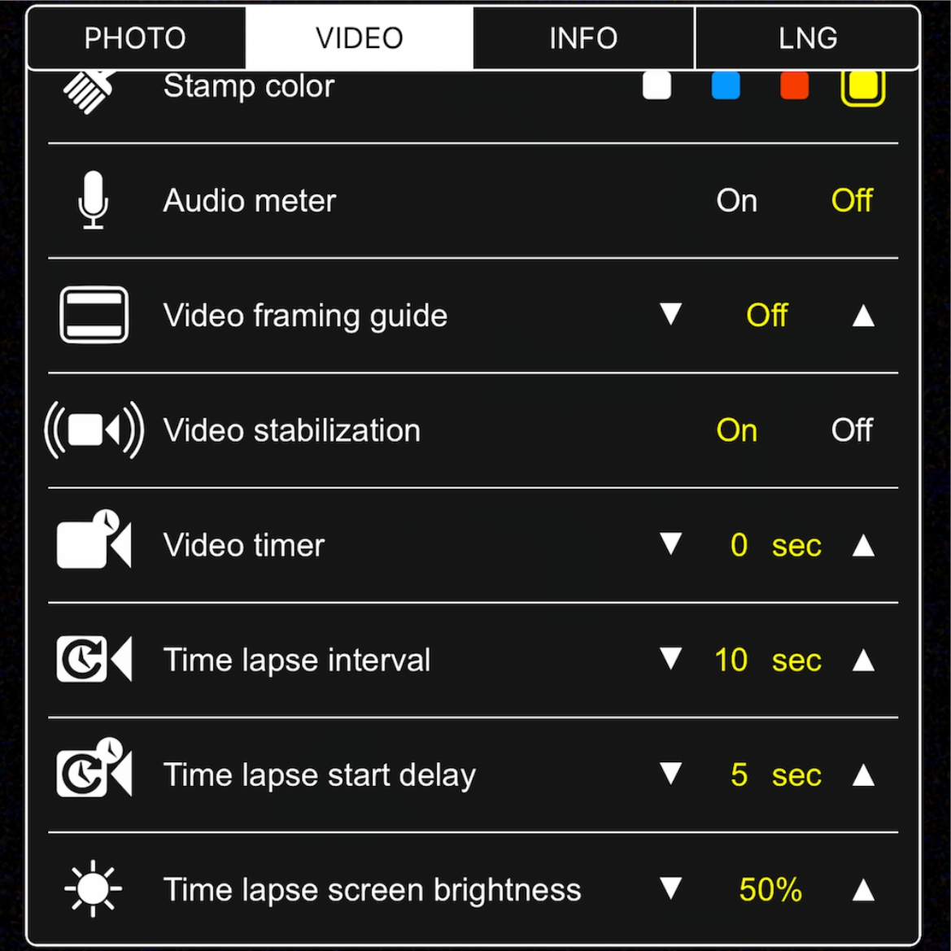
Fotografia
zoom
ISO
Messa a Fuoco
Velocità
Temperatura
*/- luminosità
set
autoscatto

Slide 14
Aspetti del Carattere

Slide 15
Aspetti del Carattere

Slide 16
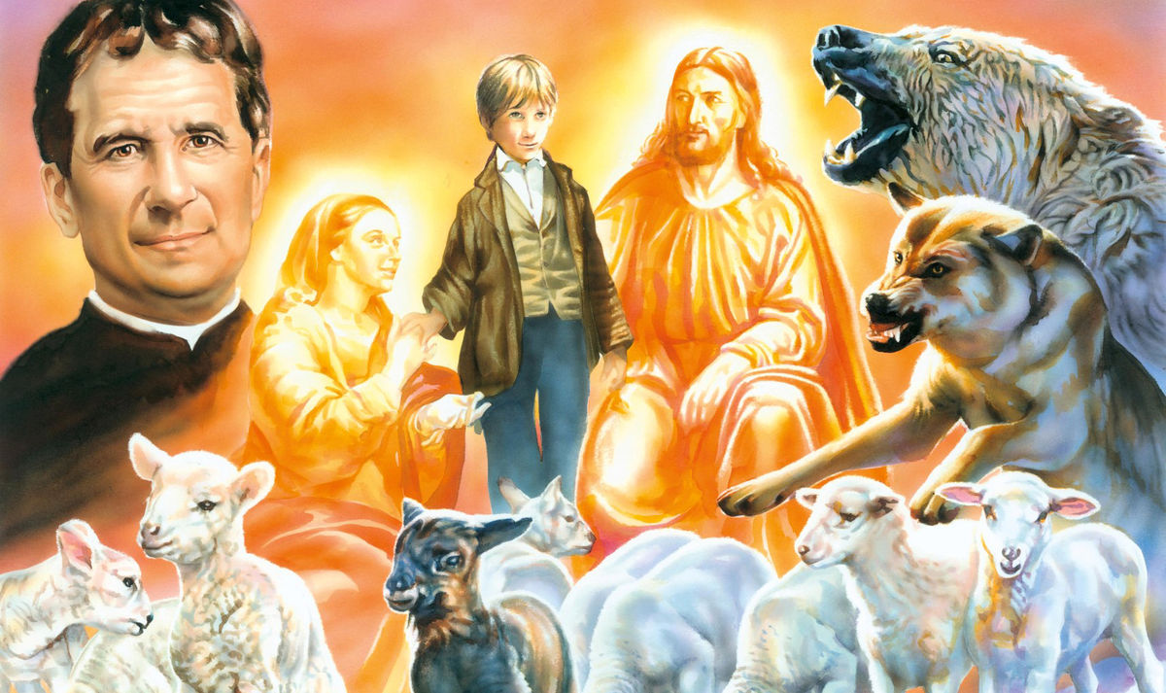
ONESTÀ
Sii onesto, non ingannare, truffare o rubare
Sii affidabile, fa ciò che dici che farai
Abbi il coraggio di fare la cosa giusta
Costruisciti una buona reputazione
Sii leale, sostieni la ma famiglia, i tuoi amici ed il tuo paese

Slide 17
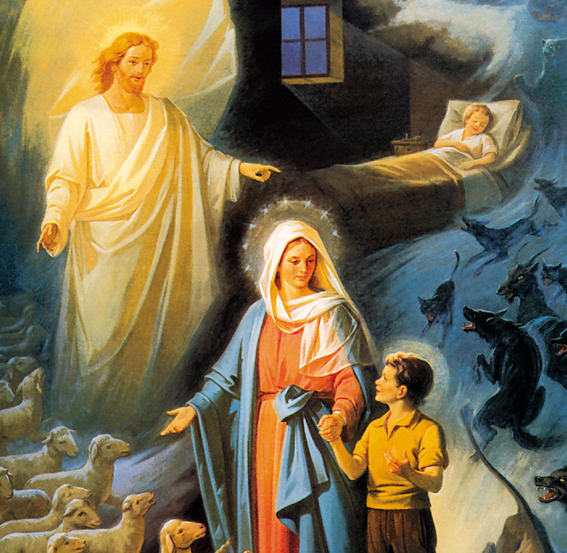
RISPETTO
Tratta gli altri con rispetto; segui la regola “aurea”
Tollera le diversità
Usa le buone maniere e non la violenza
Rispetta i sentimenti degli altri
Non minacciare, colpire o arrecare danno a nessuno
Affronta la rabbia, gli insulti e i disaccordi con calma

Slide 18
RESPONSABILITÀ
Fai ciò che si suppone tu debba fare
Persevera: continua a provare!
Fai sempre del tuo meglio
Usa l'autocontrollo
Ricorri all'autodisciplina
Pensa prima di agire, considera le possibili conseguenze
Sii responsabile delle tue scelte

Slide 19
LEALTÀ
Agisci secondo le regole
Sii di larghe vedute, ascolta gli altri
Non approfittare degli altri
Non biasimare gli altri solo per il gusto di farlo

Slide 20
ALTRUISMO
Sii gentile
Sii compassionevole e mostrati attento
Esprimi gratitudine
Perdona
Aiuta le persone che hanno bisogno

Slide 21
CIVISMO
Insieme delle regole per essere un onesto cittadino
Fai la tua parte per rendere la tua scuola e la tua comunità migliori
Collabora
Sii parte della vita della comunità
Informati
Vota
Sii un buon vicino
Ubbidisci alle leggi e alle regole
Rispetta l'autorità
Proteggi l'ambiente

Slide 22
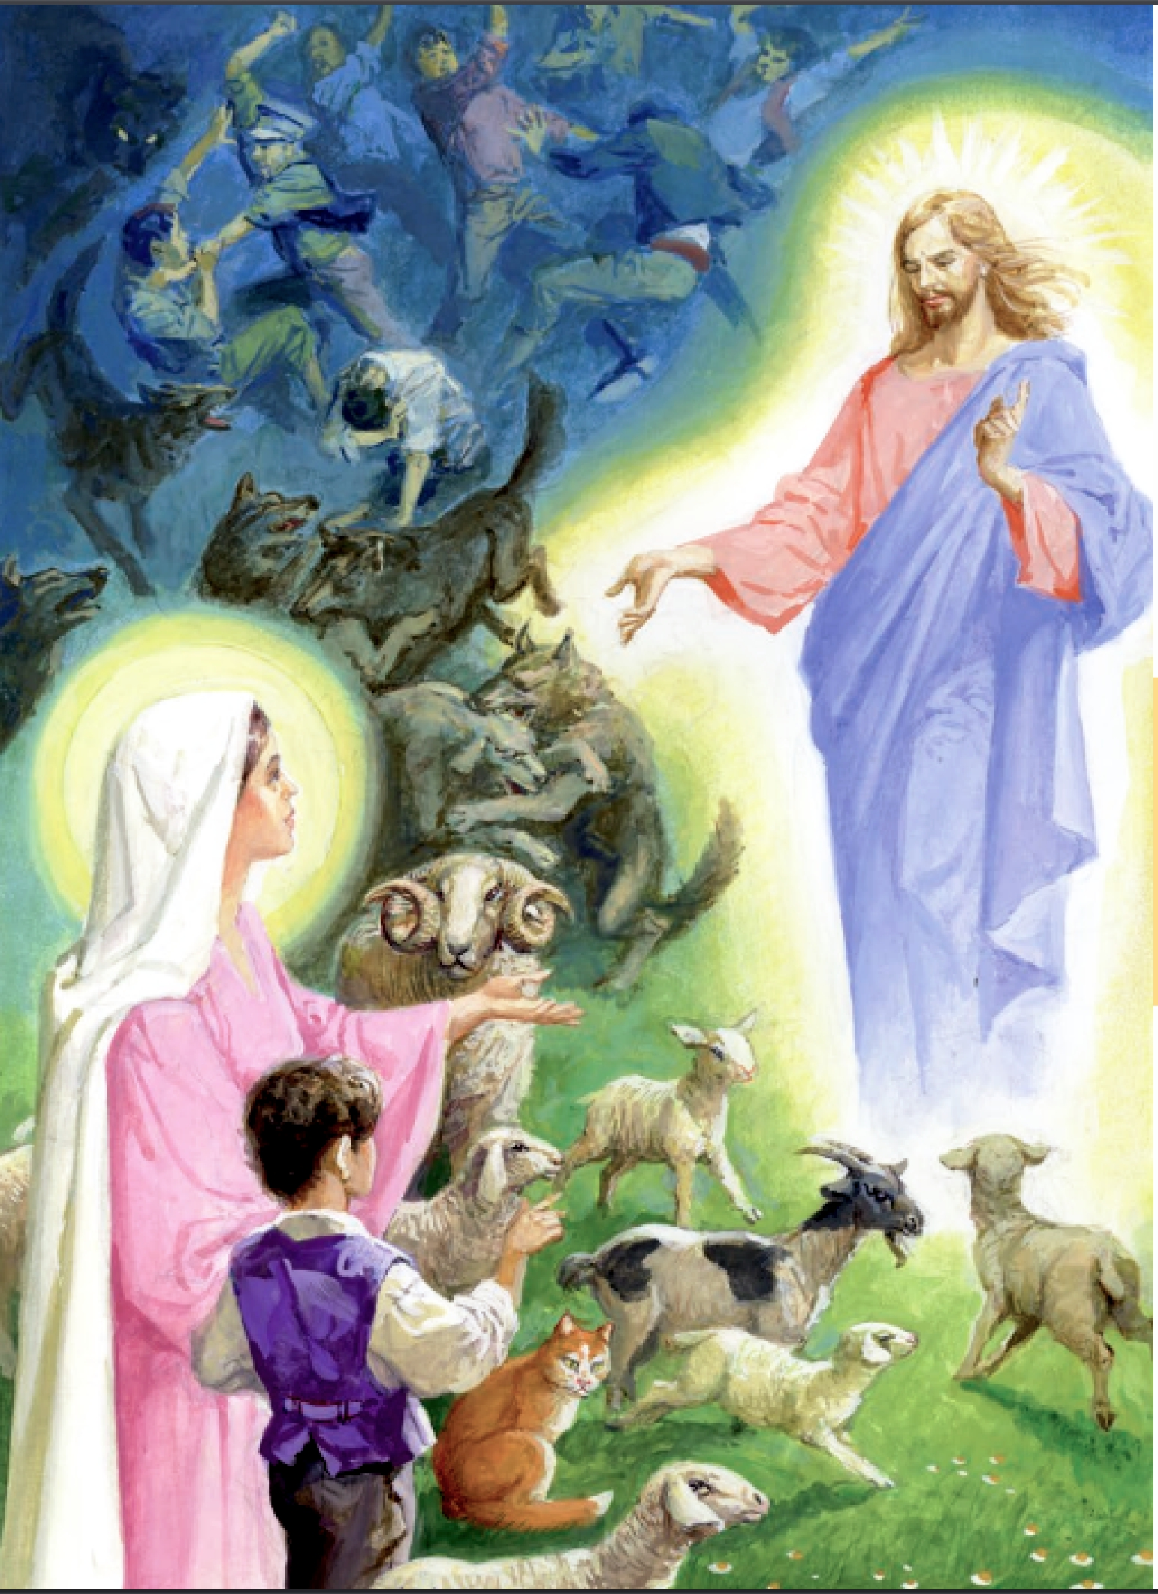
SPIRITUALITÀ
... e buoni cristiani
Una spiritualità del quotidiano,
Una spiritualità pasquale della gioia nell'operosità,
Una spiritualità dell'amicizia e relazione personale con il Signore Gesù,
conosciuto e frequentato nella preghiera, nell'Eucaristia e nella Parola.

Slide 23
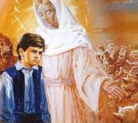
SPIRITUALITÀ
... e buoni cristiani
Una spiritualità di comunione ecclesiale
Una spiritualità del servizio responsabile
Una spiritualità mariana
che si affida con semplicità
e fiducia al materno aiuto della Madonna

Slide 24
Aspetti del Carattere

Slide 25
Interrogativi a Grappolo
CHI
COME
QUANTO
PERCHÈ
COSA
QUANTO
SPESSO
QUANTI
QUANDO
DOVE

Slide 26
Interrogativi a Grappolo
H
Who:
CHI
How: COME
What:
CHE COSA
How-much: QUANTO
Which:
QUALE
Where:
DOVE
How-many: QUANTI
What-time:
CHE ORA
When:
QUANDO
W
How often: QUANTO
SPESSO
Why:
PERCHÈ

Slide 27
Vantaggioso • Svantaggioso • Interessante
VSI
CFT
C&E
Considerare Tutti Fattori
Conseguenze & Effetti
Breve
Media
Lunga
scadenza
7 sigle per PENSARE
SMO
Scopo Meta Obiettivo
APV
Altri Punti di Vista
APS
Valutazione Scelta Fattori
Alternative Possibilità Scelte
VSF

Slide 28
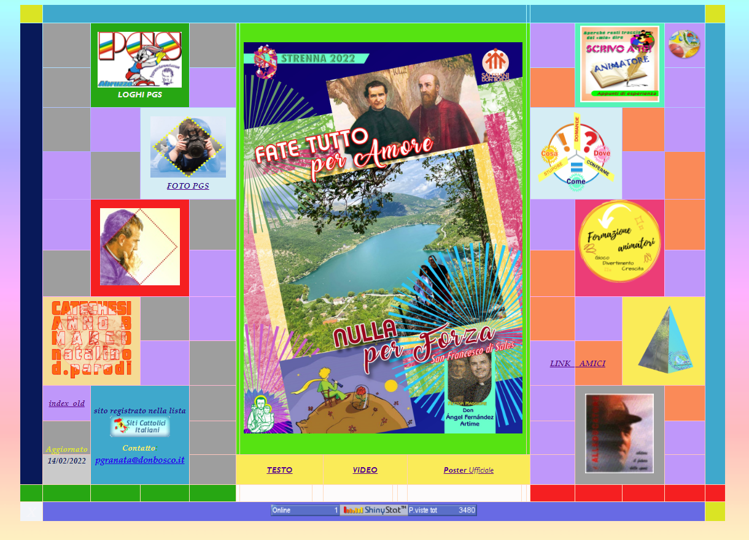
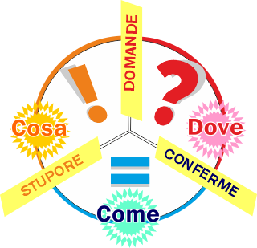
www.pgsabruzzo.com

